Slide 1
Місцеве самоврядування в Україні

Slide 2
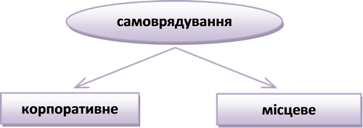
.
В залежності від того, які колективи здійснюють самоврядування можна говорити про корпоративне або місцеве самоврядування.

Slide 3
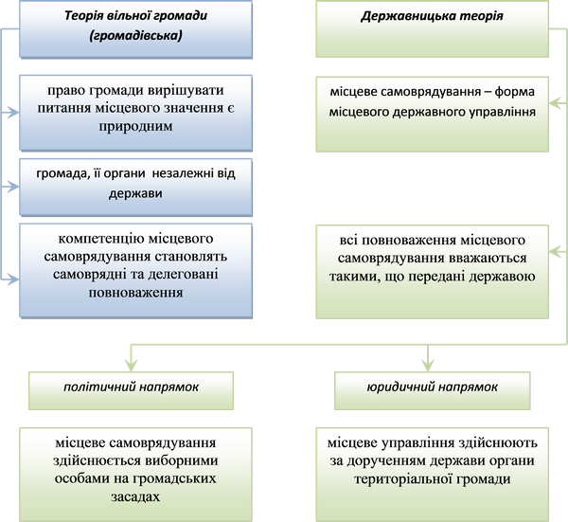
В першому випадку мова йде про самоврядування в колективах, які формуються на основі: виробничої або професійної діяльності, спільної політичної програми або віросповідання, спільних творчих прагнень, наприклад, шкільне самоврядування, студентське самоврядування, самоврядування політичних партій, господарських товариств тощо.
В другому – про самоврядування територіальних громад – сталих колективів людей, об’єднаних системою зв’язків та відносин, що склалися історично внаслідок їх постійного проживання в межах певної території (населеного пункту – села, селища, міста) тобто про місцеве самоврядування.
Поняття місцевого самоврядування активно розробляється юридичною наукою вже більше двохсот років. Так, теоретичні основи вчення про місцеве самоврядування були закладені ще в кінці ХVІІІ – першій половині ХІХ ст. представниками французької, бельгійської та німецької юридичних шкіл. Саме в цей час виникають дві класичні теорії місцевого самоврядування (громадівська та державницька), що базуються на двох суттєво відмінних один від одного концептуальних підходах (схема 1):
Класичні теорії місцевого самоврядування
Основні положення цих теорій зберігають своє значення і сьогодні, їх покладено в основу сучасних поглядів на місцеве самоврядування, які спираються на нормативне визначення, що міститься в Європейській Хартії місцевого самоврядування 1985 року:

Slide 4
1. Місцеве самоврядування означає право і спроможність місцевих властей, в межах закону, здійснювати регулювання і управління суттєвою часткою публічних справ, які належать до їхньої компетенції, в інтересах місцевого населення.
2. Це право здійснюється радами або зборами, члени яких вільно обираються таємним голосуванням на основі прямого, рівного, загального виборчого права і які можуть мати підзвітні їм виконавчі органи. Це положення ніяким чином не заважає використанню зборів громадян, референдумів або будь-якої іншої форми прямої участі громадян, якщо це дозволяється законом.
З цього визначення випливає, що об’єктом місцевого самоврядування виступає частка публічних (громадських чи суспільних) справ, яку становлять питання місцевого значення, тобто такі питання, що мають локально-територіальний характер і виникають в процесі функціонування територіальної громади, задоволення потреб її членів. Ці питання носять комплексний характер, оскільки пов’язані з реалізацією інтересів членів територіальної громади в усіх сферах місцевого життя: економіка, освіта, культура, громадський порядок тощо.
Конституція України розглядає місцеве самоврядування як багатогранне та комплексне політико-правове явище, що характеризується з різних сторін. Перш за все, конституційні норми закріплюють місцеве самоврядування як важливу форму народовладдя, а принцип визнання та гарантованості місцевого самоврядування віднесено до засад конституційного ладу України (ст. 5, 7, 19, 38 тощо Конституції України).
Більш детальне визначення місцевого самоврядування дається в Законі “Про місцеве самоврядування в Україні”: “Місцеве самоврядування в Україні– це гарантоване державою право та реальна здатність територіальної громади– жителів села чи добровільного об’єднання в сільську громаду жителів кількох сіл, селища, міста– самостійно або під відповідальність органів та посадових осіб місцевого самоврядування вирішувати питання місцевого значення в межах Конституції і законів України”.

Slide 5
Найбільше поширення в сучасному світі отримали дві основні моделі місцевого самоврядування – англосаксонська (англо-американська) та континентальна (французька).
Англосаксонська модель сформувалася в результаті поступового входження систем управління містами середньовічної Англії в державний механізм управління країною. Характерними рисами цієї системи є:
значна автономія органів місцевого самоврядування по відношенню до державної влади;
відсутність на місцях повноважних представників центральної влади, які б опікали органи місцевого самоврядування;
виборність ряду посадових осіб місцевого самоврядування територіальною громадою (наприклад, шериф, клерк громади, скарбник, коронер, регістратор, податковий інспектор тощо);
функціонування органів місцевого самоврядування виключно в межах своєї компетенції, закріпленої в законі, тобто, повноваження місцевого самоврядування визначаються згідно з позитивним принципом правового регулювання (органи місцевого самоврядування можуть робити лише те, що прямо передбачено законом).
Континентальна модель є результатом тривалої еволюції римської системи організації влади на місцях і вона характеризується такими основними рисами:
більш високим (у порівнянні з англо-американською моделлю) ступенем централізації управління, наявністю органів місцевого управління з вертикальною підпорядкованістю;
повноваження місцевого самоврядування визначаються згідно з негативним принципом правового регулювання (органам місцевого самоврядування дозволяється робити все, що не заборонено законом).
В деяких державах започаткована така система організації влади на місцях, яка характеризується рисами як англо-американської і континентальної моделі, що дає підстави виділити третю – змішану модель.

